Slide 1
ACTIVITATE OPŢIONALĂ EDUCAŢIE FINANCIARĂ PRIN JOC ,,Ne jucăm,ne jucăm , despre bani noi învăţăm’’
Prof.Rusu Gabriela Florina
ŞCOALA GIMNAZIALĂ ŞIMAND
GRĂDINIŢA P.N.1 ŞIMAND – structură
PARTENERI:–colaboratori în sprijinul desfășurării opționalului:
DR.ec. Ligia Georgescu Goloșoiu – consilier BNR, președinte APPE
AN ȘCOLAR :2019/2020

Slide 2
DISCIPLINA OPŢIONALĂ: EDUCAŢIE FINANCIARĂ PRIN JOC 1. Titlul proiectului :,,Ne jucăm,ne jucăm – Despre bani noi învăţăm’’ 2. Durata modulului : 2 semestre; 3. Ritmicitate: o datĂ pe săptămÂnă 4.Nivelul I – Grupa mică/mijlocie

Slide 3
ARGUMENT:
Importanţa educaţiei financiare timpurii este din ce în ce mai mediatizată, ea ajutând copiii să devină niste adulţi responsabili din punct de vedere financiar. Fiecare activitate este o provocare la cunoaştere şi acţiune, o propunere de călătorie fascinantă în lumea banilor.
Preşcolarii vor identifica şi exersa diferite tipuri de comportamente în situaţii de învăţare autentică. Ei vor învăţa reguli de politeţe pe care trebuie să le aplice la cumpărături, vor fi familiarizaţi cu produse jucării, cu bacnotele şi monedele din ţara noastră, vor învăţa să economisească, dar şi să muncească pentru a obţine ceea ce-şi doresc.
Pentru a dezvolta copiilor respectul faţă de bani, faţă de munca părinţilor şi a adulţilor în general, acest opţional are în vedere familiarizarea copiilor cu conceptul şi valoarea banilor, resurselor financiare şi modul în care se câstigă acestea.

Slide 4
COMPETENŢE GENERALE:
Dezvoltarea capacității de a utiliza un limbaj adecvat domeniului financiar- bancar;
Formarea și consolidarea deprinderilor de a utiliza mijloace şi tehnici financiar-bancare;
Manifestarea interesului pentru obținerea, economisirea şi gestionarea banilor.

Slide 5
COMPETENŢE SPECIFICE:
Să identifice / să sorteze monede și bancnote naționale și din alte țări;
Să cunoască situațiile în care se pot obține bani;
Să identifice modalitați de gestionare a banilor;
Să exemplifice situații și locuri în care se fac plăți;
Să identifice rolul deținut într-o operațiune comercială: vânzător-cumpărător;
Să folosească specimene de bancnote în jocurile de rol;
Să discute despre operațiunile bancare;
Să înțeleagă circuitul banilor în economie;
Să utilizeze unele cunoștințe asimilate la activitățile matematice ( numărat) , compuneri descompuneri, rezolvare de probleme cu 1-2 unități)
Să utilizeze cunoștințele asimilate la activitățile de educarea limbajului (alcătuire de propoziții, repovestiri, memorizări și recitări de expresii ritmate, pe teme specifice)
Să utilizeze cunoștințe asimilate la activitățile de educație plastică și practică (desen , pictură , modelaj, lipire, tăiere, asamblare) pentru a realiza lucrări originale cu temă financiară ex: bancnote colorate- desen/pictură/aplicație/etc; băncile din orașul meu- machetă/aplicație/desen, etc)

Slide 6
EXEMPLE DE COMPORTAMENT:
identifică elemente componente ale domeniului financiar-bancar;
cunoaște tipuri de acțiuni financiar-bancare (confecționare, roluri, păstrarea și utilizarea monedelor, economisire, donare);
recunoaște /denumește monedele, bancnotele și valoarea lor;
răspunde și formulează întrebări referitoare la acțiunile personale și ale familiei; (“Cum se obțin banii?”, “La ce ne folosesc banii?” etc.) ;
propune acțiuni specifice anteprenoriatului ;
verbalizează acțiuni caritabile întreprinse, folosind un limbaj specific ;
denumește mijloacele de economisire a banilor;
cunoaște existența unor comportamente excesive, care pot afecta echilibrul financiar (risipirea, cheltuirea, cumpărarea în exces) ;
apreciază valoarea banilor și economisește pentru a-și cumpăra obiectul dorit;

Slide 7
CONȚINUTURI:
BANII ȘI IMPORTANȚA LOR ÎN VIAȚA NOASTRĂ
ECONOMISIREA BANILOR
CHELTUIREA BANILOR
DONAȚIILE

Slide 8
MODALITĂȚI DE EVALUARE:
labirinturi, desene, rezolvarea unor fișe, experimente practice, jocuri de rol, machete,dramatizare, expoziții, realizarea unui CD cu poze din timpul activităților.

Slide 9
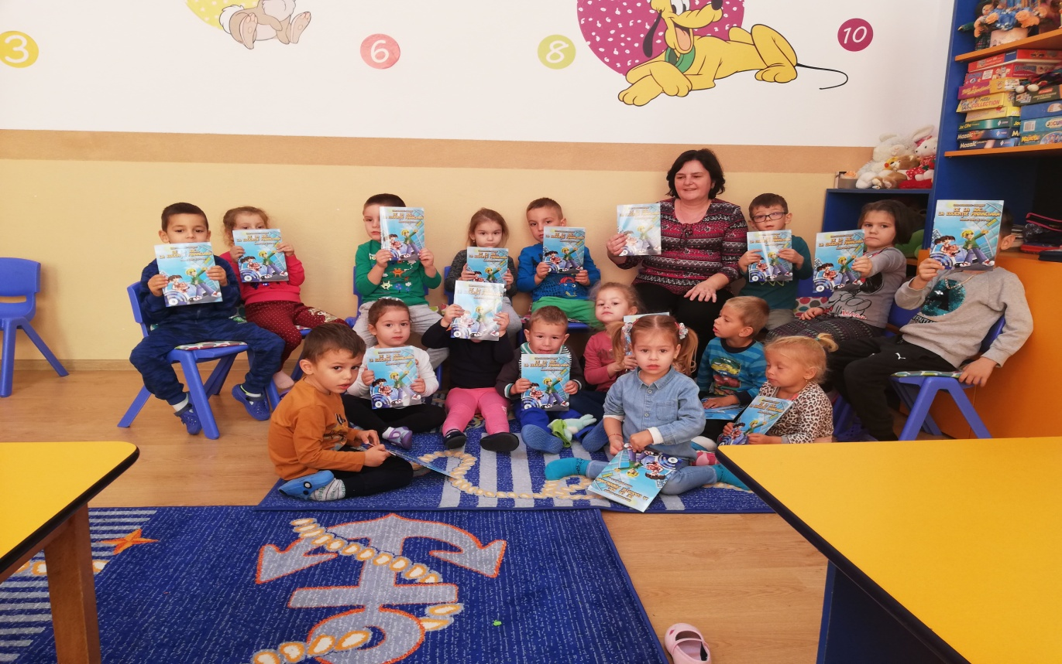
RESURSE UMANE :
prescolarii, educatoare, parinti, alte persoane din comunitate.

Slide 10
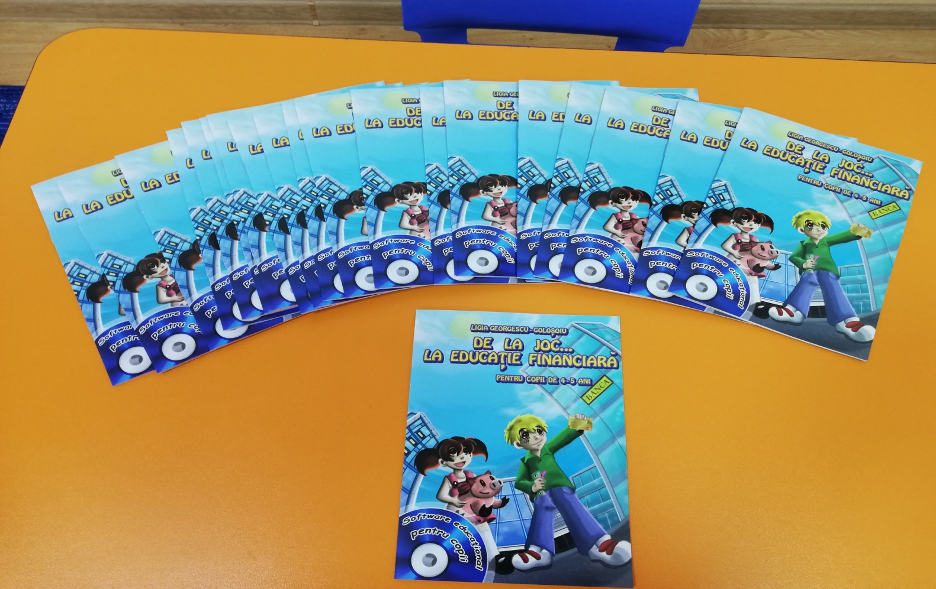
RESURSE MATERIALE :
revistele ,,De la joc…la educatie financiara’’, bani adevarati, bani de jucarie, casa de marcat de jucarie, fise de lucru adecvate temelor.

Slide 11
BIBLIOGRAFIE :
Curriculum pentru educatia timpurie,2019
Ligia Georgescu-Golosoiu, Educatie financiara. Banii pe intelesul copiilor, Ed. Explorator, 2013.
Ligia Georgescu-Golosoiu, De la joc…la educatia financiara, Ed. Explorator, 2016.

Slide 12
CALENDARUL ACTIVITATILOR:

Slide 14
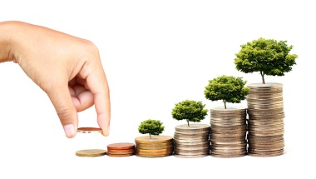

Slide 15
,,Ne jucăm,ne jucăm - despre bani noi învăţăm’’

Slide 16
TROCUL – cu alexandra și ionuț

Slide 17
Activitate de antreprenoriat – Mărțișoare,mărțișoare - expoziție cu vânzare -

Slide 18
MONEDELE DIN ȚARA MEA ȘI PUȘCULIȚA

Slide 19
AM ÎNVĂȚAT SĂ ECONOMISESC BANI

